Slide 1



VIỆN CÔNG NGHỆ HÀNG KHÔNG VŨ TRỤ
SCHOOL OF AEROSPACE ENGINEERING
ĐỒ ÁN TỐT NGHIỆP
Ứng dụng viễn thám và học sâu trong
giám sát biến động rừng tỉnh Cà Mau
Giảng viên hướng dẫn: TS. Hà Minh Cường
ThS. Hoàng Tích Phúc
Sinh viên: Ninh Hải Đăng
Hà Nội - 2025
Notes:
"Kính chào quý thầy cô và các bạn. Em là Ninh Hải Đăng, sinh viên khoa [Tên khoa]. Hôm nay em xin trình bày đồ án tốt nghiệp với đề tài: Ứng dụng viễn thám và học sâu trong giám sát biến động rừng tỉnh Cà Mau, dưới sự hướng dẫn của [Tên giảng viên]."

Slide 2
Nội dung trình bày
Bài toán và Mục tiêu
Đặt vấn đề
Mục tiêu và phạm vi nghiên cứu
Phương pháp
Dữ liệu
Mô hình
Kết quả
Hiệu năng
Bản đồ phân loại
Kết luận và kiến nghị
Kết luận
Kiến nghị
© aerocorner
0
Notes:
"Về bối cảnh của đề tài:
Hiện nay, tình trạng mất rừng đang diễn ra nghiêm trọng trên toàn cầu. Theo báo cáo của FAO năm 2020, thế giới đã mất khoảng 178 triệu hecta rừng trong giai đoạn 1990-2020 - tương đương diện tích của cả một quốc gia Libya.
Tại Việt Nam, mặc dù độ che phủ rừng có tăng nhờ các chương trình trồng rừng, nhưng rừng tự nhiên vẫn đang bị suy thoái nghiêm trọng, đặc biệt ở khu vực đồng bằng sông Cửu Long.
Tỉnh Cà Mau - nằm ở cực Nam Tổ quốc - sở hữu hệ sinh thái rừng ngập mặn rất quan trọng, nhưng đang chịu áp lực lớn từ:
Hoạt động nuôi trồng thủy sản
Xâm nhập mặn
Biến đổi khí hậu
Về hạn chế của phương pháp truyền thống:
Phương pháp giám sát rừng truyền thống - điều tra thực địa - gặp nhiều hạn chế:
Tốn kém thời gian và chi phí
Khó áp dụng cho diện tích rộng
Không thể giám sát liên tục
Giải pháp đề xuất:
Công nghệ viễn thám vệ tinh kết hợp với trí tuệ nhân tạo - học sâu mang lại giải pháp:
Giám sát liên tục, diện rộng
Chi phí hợp lý
Độ chính xác cao
Đặc biệt, chương trình Copernicus của EU cung cấp dữ liệu Sentinel hoàn toàn miễn phí."
Điểm nhấn:
Nhấn mạnh con số 178 triệu ha
Giải thích tại sao Cà Mau quan trọng
So sánh rõ ràng: truyền thống vs công nghệ mới
Tip: Trỏ vào bản đồ/hình ảnh khi nói về Cà Mau

Slide 3
Bài toán giám sát biến động rừng
Thực trạng mất rừng:
Toàn cầu: 178 triệu ha rừng mất (1990-2020) – FAO
Việt Nam: Độ che phủ tăng nhưng rừng tự nhiên suy thoái
Cà Mau: Rừng ngập mặn chịu áp lực từ nuôi trồng thủy sản, biến đổi khí hậu
Hạn chế phương pháp truyền thống:
Điều tra thực địa: Tốn kém, chậm, khó áp dụng diện rộng
© aerocorner
Giải pháp:
Viễn thám + Học sâu
= Chính xác, chi phí thấp, áp dụng được cho khu vực rộng lớn
1
Notes:
"Về bối cảnh của đề tài:
Hiện nay, tình trạng mất rừng đang diễn ra nghiêm trọng trên toàn cầu. Theo báo cáo của FAO năm 2020, thế giới đã mất khoảng 178 triệu hecta rừng trong giai đoạn 1990-2020 - tương đương diện tích của cả một quốc gia Libya.
Tại Việt Nam, mặc dù độ che phủ rừng có tăng nhờ các chương trình trồng rừng, nhưng rừng tự nhiên vẫn đang bị suy thoái nghiêm trọng, đặc biệt ở khu vực đồng bằng sông Cửu Long.
Tỉnh Cà Mau - nằm ở cực Nam Tổ quốc - sở hữu hệ sinh thái rừng ngập mặn rất quan trọng, nhưng đang chịu áp lực lớn từ:
Hoạt động nuôi trồng thủy sản
Xâm nhập mặn
Biến đổi khí hậu
Về hạn chế của phương pháp truyền thống:
Phương pháp giám sát rừng truyền thống - điều tra thực địa - gặp nhiều hạn chế:
Tốn kém thời gian và chi phí
Khó áp dụng cho diện tích rộng
Không thể giám sát liên tục
Giải pháp đề xuất:
Công nghệ viễn thám vệ tinh kết hợp với trí tuệ nhân tạo - học sâu mang lại giải pháp:
Giám sát liên tục, diện rộng
Chi phí hợp lý
Độ chính xác cao
Đặc biệt, chương trình Copernicus của EU cung cấp dữ liệu Sentinel hoàn toàn miễn phí."
Điểm nhấn:
Nhấn mạnh con số 178 triệu ha
Giải thích tại sao Cà Mau quan trọng
So sánh rõ ràng: truyền thống vs công nghệ mới
Tip: Trỏ vào bản đồ/hình ảnh khi nói về Cà Mau

Slide 4
Mục tiêu nghiên cứu
Mục tiêu cụ thể
Mục tiêu tổng quát:
Ứng dụng CNN để phát hiện và phân loại biến động rừng tại Cà Mau
Tích hợp dữ liệu đa nguồn: Sentinel-1 (ra-đa) + Sentinel-2 (quang học)
Xây dựng bộ dữ liệu huấn luyện từ ảnh vệ tinh đa thời gian
Thiết kế kiến trúc CNN phù hợp với bộ dữ liệu quy mô vừa
Đánh giá hiệu quả tích hợp dữ liệu đa nguồn
Tạo bản đồ biến động rừng độ phân giải 10m
2
Notes:
"Mục tiêu tổng quát của đồ án là ứng dụng mạng nơ-ron tích chập - CNN - để phát hiện và phân loại biến động rừng tại khu vực quy hoạch lâm nghiệp tỉnh Cà Mau, đồng thời tích hợp dữ liệu từ hai nguồn: Sentinel-1 ra-đa và Sentinel-2 quang học để khai thác tối đa thông tin.
Để đạt được mục tiêu này, đồ án thực hiện 4 nội dung chính:
Thứ nhất, xây dựng bộ dữ liệu huấn luyện từ ảnh vệ tinh Sentinel-1 và Sentinel-2 đa thời gian, bao gồm trích xuất các đặc trưng phổ, chỉ số thực vật và tán xạ ngược.
Thứ hai, thiết kế và tối ưu hóa kiến trúc CNN phù hợp cho bộ dữ liệu quy mô vừa phải - khoảng 2.630 mẫu - điều này đòi hỏi các kỹ thuật điều chuẩn đặc biệt để tránh quá khớp.
Thứ ba, đánh giá hiệu quả của việc tích hợp dữ liệu đa nguồn so với việc sử dụng từng nguồn riêng lẻ. Em sẽ chứng minh rằng việc kết hợp ra-đa và quang học mang lại kết quả tốt hơn.
Thứ tư, áp dụng mô hình để phân loại toàn vùng nghiên cứu và tạo bản đồ biến động với độ phân giải 10 mét - cao hơn nhiều so với các nghiên cứu trước đây thường dùng Landsat 30 mét."
Điểm nhấn:
Nói rõ "4 nội dung" để tạo cấu trúc
Nhấn mạnh "tích hợp đa nguồn" - đây là điểm mới
Làm nổi bật "10m vs 30m"
Gesture: Dùng tay đếm 1-2-3-4 khi nói 4 mục tiêu

Slide 5
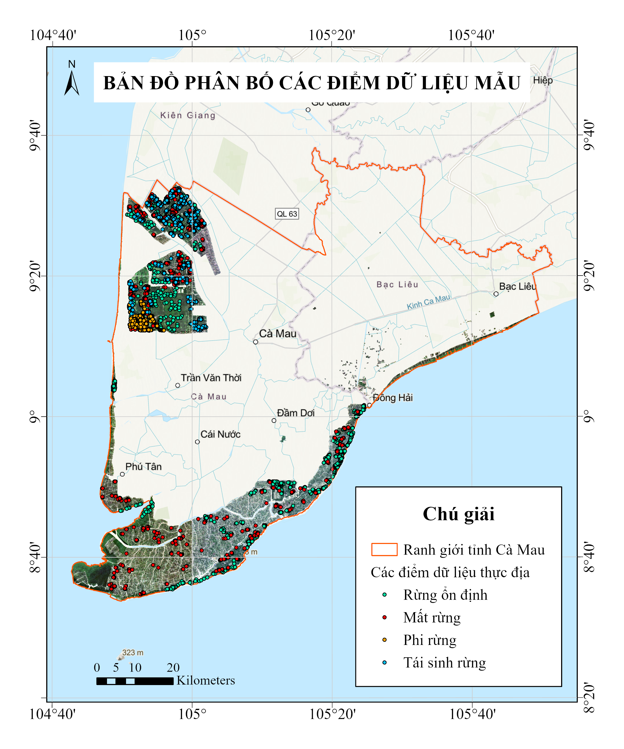
Phạm vi và đối tượng nghiên cứu
Vùng nghiên cứu:
Ranh giới lâm nghiệp tỉnh Cà Mau
Diện tích: 170.179 ha (1.701,79 km²)
Diện tích thực phân loại: 162.469 ha (95,5%)
Thời gian:
Kỳ trước: 01/2024
Kỳ sau: 02/2025
4 lớp phân loại:
Rừng ổn định
Mất rừng
Phi rừng
Phục hồi rừng
3
Notes:
"Về vùng nghiên cứu:
Đồ án được thực hiện trên khu vực ranh giới lâm nghiệp tỉnh Cà Mau với tổng diện tích 170.179 hecta, tương đương 1.702 km vuông. Diện tích thực tế được phân loại là 162.469 hecta - chiếm 95,5% diện tích ranh giới. Phần còn lại bị loại do mây che hoặc dữ liệu không hợp lệ.
Về thời gian:
Em sử dụng dữ liệu từ 2 thời kỳ:
Kỳ trước: tháng 01/2024
Kỳ sau: tháng 02/2025
Lý do chọn thời điểm này là: đây là mùa khô - ít mây, đảm bảo chất lượng ảnh quang học Sentinel-2.
Về đối tượng phân loại:
Đồ án phân loại biến động rừng thành 4 lớp chính:
Rừng ổn định - vùng rừng không thay đổi giữa 2 thời kỳ
Mất rừng - vùng có rừng ở kỳ trước, mất rừng ở kỳ sau
Phi rừng - không phải rừng ở cả 2 thời kỳ (ao nuôi, đất trống...)
Phục hồi rừng - không có rừng ở kỳ trước, có rừng ở kỳ sau"
Điểm nhấn:
Giải thích tại sao chọn tháng 1-2 (mùa khô, ít mây)
Định nghĩa rõ ràng 4 lớp phân loại
Trỏ vào bản đồ khi nói về ranh giới
Tip: Có thể giơ 4 ngón tay khi liệt kê 4 lớp

Slide 6
Bộ dữ liệu
Bảng tổng quan các dữ liệu sử dụng
Tích hợp đa nguồn (S1 + S2):
Sentinel-2: Thông tin phổ phản xạ
Sentinel-1: Cấu trúc tán lá, xuyên mây
→ Bổ sung nhau, cải thiện +5.44%
Kết hợp đa thời gian (T1 + T2 + Δ):
T1, T2: Trạng thái tuyệt đối
Delta: Xu hướng biến động
→ Phân biệt đủ 4 lớp (98.86%)
Dữ liệu huấn luyện:
2.630 mẫu, cân bằng 4 lớp
Nguồn dữ liệu | Độ phân giải | Kỳ ảnh | Số lượng
Sentinel-2 trước | 10m | 30/01/2024 | 7 kênh
Sentinel-2 sau | 10m | 28/02/2025 | 7 kênh
Sentinel-1 trước | 10m | 04/02/2024 | 2 kênh
Sentinel-1 sau | 10m | 22/02/2025 | 2 kênh
Dữ liệu thực địa | - | - | 2,630 điểm
Ranh giới lâm nghiệp | - | - | Vector
Biểu đồ phân bố các lớp trên tổng số mẫu
4
Notes:
"Để phân tích đặc điểm dữ liệu, em sử dụng biểu đồ pairplot - hiển thị mối quan hệ giữa 9 features delta với 2.630 mẫu thuộc 4 lớp.
Đường chéo cho thấy phân bố của từng feature delta, trong khi các ô ngoài đường chéo hiển thị mối tương quan giữa các cặp features.
Quan sát quan trọng:
Thứ nhất, về tính phân tách: Lớp Phục hồi rừng (xanh dương) và Mất rừng (đỏ) tách biệt rõ ràng ở hai phía của trục 0:
Phục hồi có delta dương (ΔNDVI > 0)
Mất rừng có delta âm (ΔNDVI < 0)
Thứ hai, điểm đáng chú ý: Lớp Rừng ổn định (xanh lá) và Phi rừng (vàng) đều tập trung quanh delta ≈ 0, có sự chồng lấp đáng kể. Đây chính là lý do tại sao em cần sử dụng thêm giá trị tuyệt đối T1 và T2, không chỉ riêng delta, để phân biệt hai lớp này.
Thứ ba, về tương quan: Các chỉ số thực vật ΔNDVI, ΔNBR, ΔNDMI có tương quan cao (> 0.8) - điều này hợp lý vì cùng phản ánh sức khỏe thực vật. Tuy nhiên, chúng vẫn mang thông tin bổ sung nhau về các khía cạnh khác nhau."

Slide 7
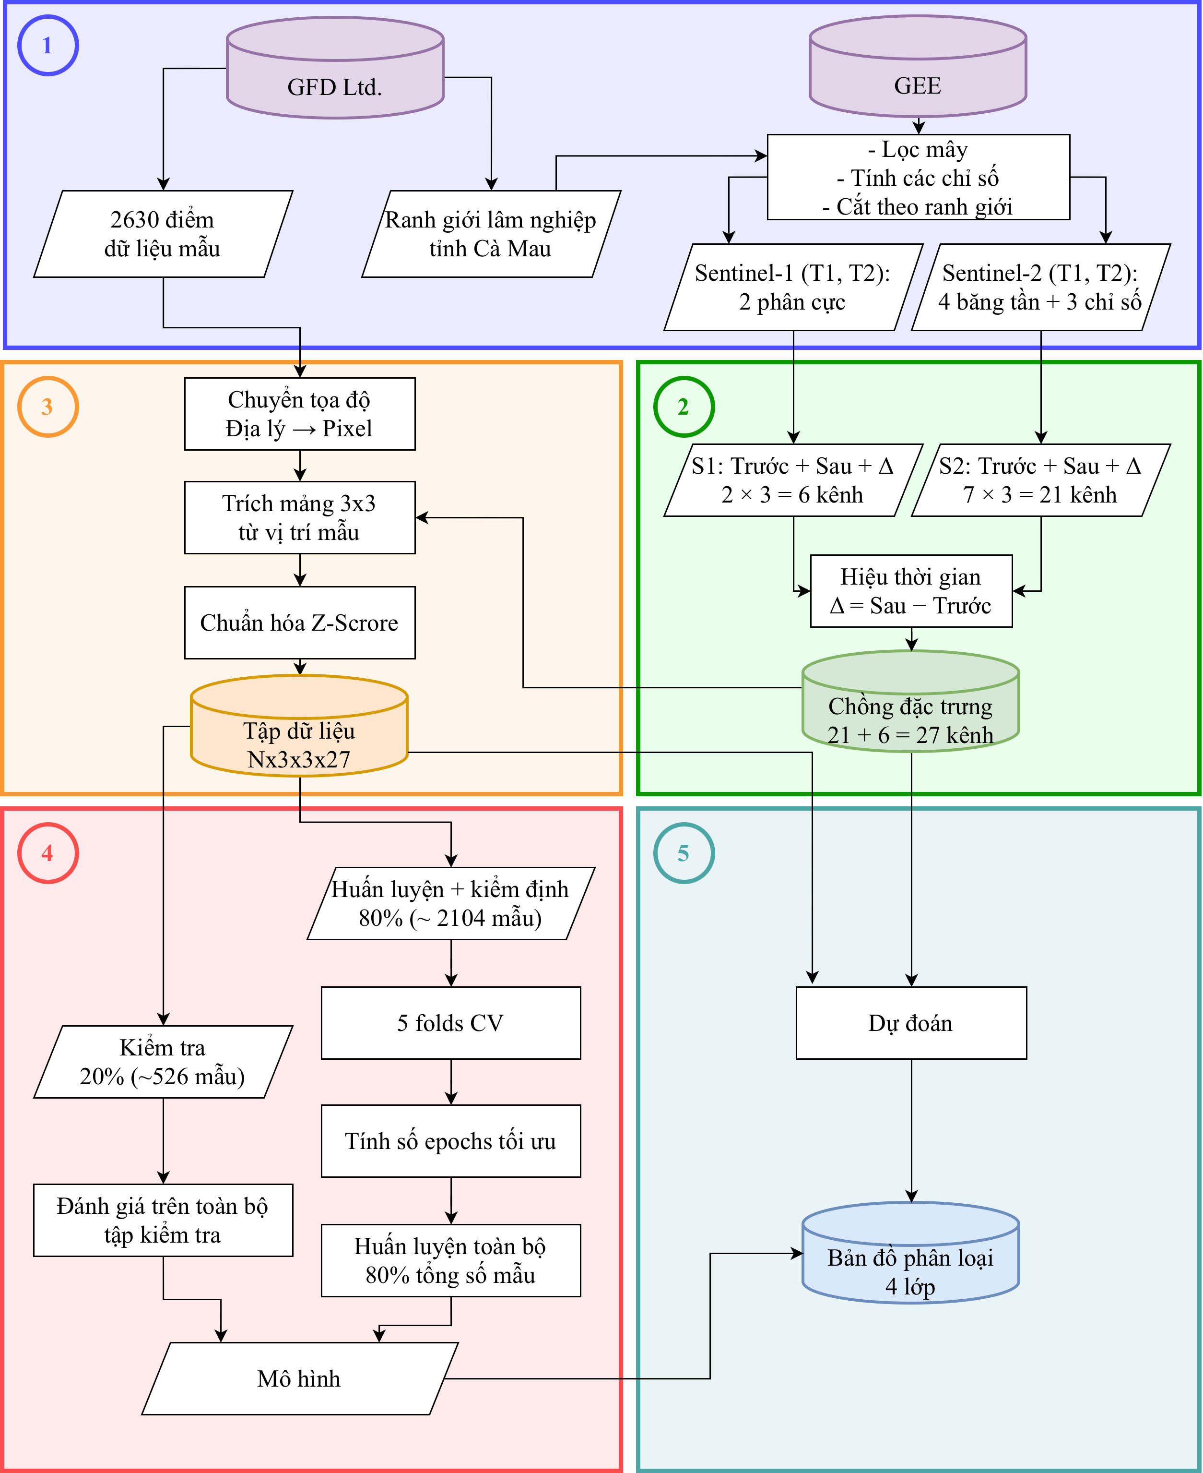
Quy trình tổng quan
Sơ đồ quy trình 5 bước:
Thu thập & tiền xử lý dữ liệu
Trích xuất đặc trưng (27 kênh)
Chuẩn bị mẫu huấn luyện
Huấn luyện mô hình CNN
Áp dụng mô hình
Lưu đồ quy trình tổng quan
5
Notes:
"Quy trình thực hiện đồ án bao gồm 5 bước chính, được minh họa trong sơ đồ:
Bước 1 - Thu thập và tiền xử lý:
Em sử dụng nền tảng Google Earth Engine để thu thập dữ liệu Sentinel-1 và Sentinel-2. GEE giúp xử lý nhanh trên cloud, đồng thời cung cấp các sản phẩm đã được hiệu chỉnh khí quyển sẵn. Em áp dụng mặt nạ mây với ngưỡng xác suất 50% để loại bỏ điểm ảnh bị che phủ.
Bước 2 - Trích xuất đặc trưng:
Tính toán 27 đặc trưng như đã trình bày ở slide trước, bao gồm các kênh phổ, chỉ số thực vật, dữ liệu SAR cho 2 thời kỳ và delta.
Bước 3 - Chuẩn bị mẫu huấn luyện:
Với mỗi điểm thực địa, em trích xuất một patch kích thước 3×3 điểm ảnh - tương đương vùng 30m × 30m. Kích thước này vừa đủ để mô hình học được ngữ cảnh không gian xung quanh, vừa giảm nhiễu. Dữ liệu được chuẩn hóa Z-score và chia thành tập huấn luyện (80%) và tập kiểm tra (20%).
Bước 4 - Huấn luyện mô hình:
Áp dụng kiểm định chéo 5 phần để đánh giá độ ổn định, sau đó huấn luyện mô hình cuối cùng trên toàn bộ tập huấn luyện.
Bước 5 - Áp dụng mô hình:
Sử dụng mô hình đã huấn luyện để dự đoán cho toàn bộ 16,2 triệu điểm ảnh, tạo ra bản đồ phân loại cuối cùng."
Điểm nhấn:
Đi theo flowchart từ trái sang phải
Nhấn mạnh Google Earth Engine (công cụ mạnh, miễn phí)
Giải thích tại sao chọn patch 3×3
Gesture: Trỏ theo từng bước trên sơ đồ flowchart

Slide 8
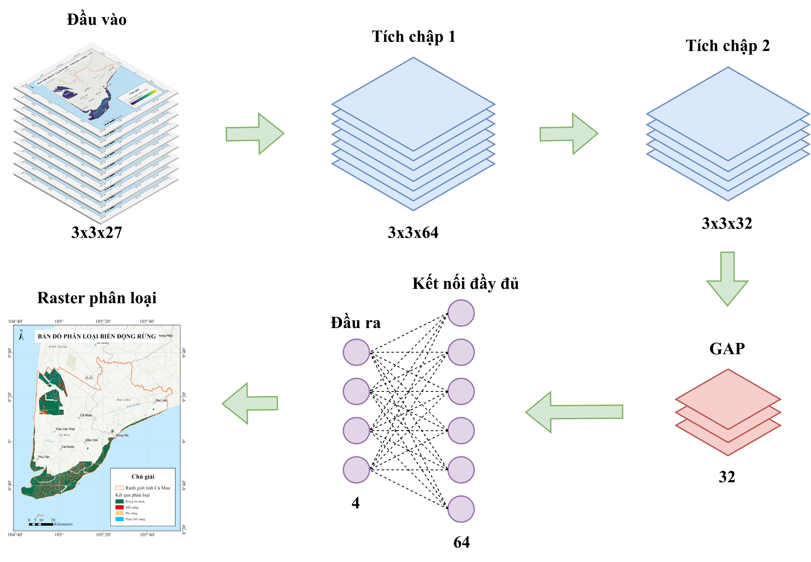
Kiến trúc mô hình
Bảng cấu hình các tham số huấn luyện
Tham số | Giá trị | Mô tả
epochs | 200 | Số vòng lặp tối đa
batch_size | 64 | Số mẫu mỗi lô
learning_rate | 0.001 | Tốc độ học khởi tạo
weight_decay | 10−3 | Hệ số phân rã trọng số
dropout_rate | 0.7 | Tỷ lệ Dropout
early_stopping | 15 epochs | Patience dừng sớm
Kiến trúc mô hình mạng nơ-tích chập được sử dụng
6
Notes:
"Thiết kế kiến trúc:
Đồ án sử dụng mô hình mạng nơ-ron tích chập được thiết kế tùy chỉnh cho bộ dữ liệu nhỏ 2.630 mẫu. Đầu vào là các patch 3×3×27 - nghĩa là 3×3 điểm ảnh với 27 kênh đặc trưng.
Mô hình gồm các thành phần chính:
Khối tích chập thứ nhất: Sử dụng 64 bộ lọc 3×3 để trích xuất đặc trưng không gian từ 27 kênh đầu vào
Khối tích chập thứ hai: Giảm xuống 32 bộ lọc để nén thông tin
Global Average Pooling: Thay thế lớp Fully Connected truyền thống, giúp giảm mạnh số tham số
2 lớp FC cuối: Mở rộng lên 64 rồi co xuống 4 chiều tương ứng 4 lớp phân loại
Tổng cộng mô hình có 36.676 tham số - con số này khá nhỏ so với các mô hình CNN thông thường.
Vấn đề quan trọng: Ngăn ngừa quá khớp
Với tỷ lệ mẫu/tham số chỉ 72:1 - thấp hơn mức khuyến nghị 100:1 - nguy cơ quá khớp rất cao. Em đã áp dụng 3 kỹ thuật điều chuẩn mạnh:
Batch Normalization sau mỗi lớp - ổn định quá trình huấn luyện
Dropout tỷ lệ 70% - cao hơn mức thông thường 20-50%, buộc mô hình học robust hơn
Weight Decay 10⁻³ - phạt trọng số lớn
Huấn luyện:
Optimizer: AdamW - phiên bản cải tiến của Adam
Learning rate: 0.001 với ReduceLROnPlateau - tự động giảm khi loss không cải thiện
Early stopping với patience 15 epochs
Kiểm định chéo 5 phần để đánh giá độ ổn định
Quy trình này đảm bảo mô hình không bị quá khớp dù dữ liệu nhỏ."
Điểm nhấn:
Nhấn mạnh "thiết kế tùy chỉnh" - không phải copy kiến trúc có sẵn
Giải thích rõ vấn đề quá khớp và cách giải quyết
Dropout 70% là điểm đặc biệt - cao hơn bình thường
Có thể bỏ qua chi tiết bảng tham số nếu hội đồng không quan tâm
Tip: Trỏ vào sơ đồ kiến trúc khi giải thích từng khối

Slide 9
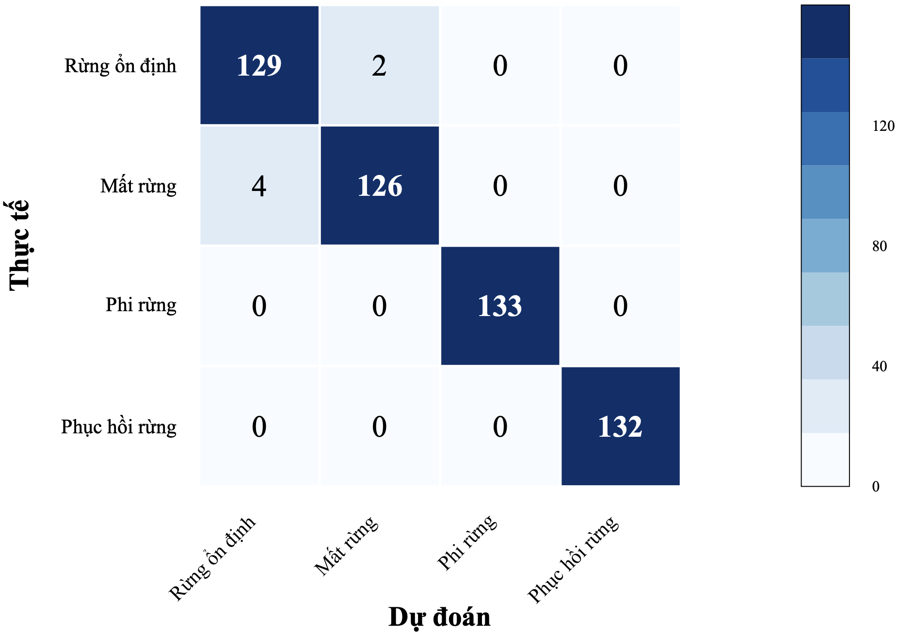
Kết quả huấn luyện
Kiểm định chéo 5 phần:
CV Accuracy: 98.48% ± 0.36%
Độ ổn định cao, không quá khớp
Tập kiểm tra (526 mẫu):
Accuracy: 98.86%
Precision/Recall/F1: 98.86%
Bảng Tổng hợp kết quả huấn luyện kiểm định 5 phần
Phần | Epoch tốt nhất | Loss cao nhất | Accuracy cao nhất
Phần 1 | 59 | 0,0531 | 98,57%
Phần 2 | 77 | 0,0401 | 99,05%
Phần 3 | 82 | 0,0501 | 98,34%
Phần 4 | 86 | 0,0683 | 98,10%
Phần 5 | 50 | 0,0546 | 98,33%
Trung bình | 71 | 0,0532 | 98,48%
Bảng Phân tích chi tiết từng lớp
Lớp | Precision | Recall | F1-Score | Số mẫu | Lỗi
Rừng ổn định | 96,99% | 98,47% | 97,73% | 131 | 4 FP, 2 FN
Mất rừng | 98,44% | 96,92% | 97,67% | 130 | 2 FP, 4 FN
Phi rừng | 100,00% | 100,00% | 100,00% | 133 | 0
Phục hồi rừng | 100,00% | 100,00% | 100,00% | 132 | 0
Ma trận nhầm lẫn
7
Notes:
"Kết quả kiểm định chéo 5 phần:
Để đánh giá độ ổn định của mô hình, em áp dụng kiểm định chéo 5 phần trên 80% dữ liệu. Kết quả cho thấy:
CV Accuracy trung bình: 98.48% với độ lệch chuẩn rất thấp ±0.36%
Accuracy của 5 phần dao động từ 98.10% đến 99.05% - biên độ chênh lệch chỉ 0.95%
Điều này chứng minh mô hình có độ ổn định rất cao, không phụ thuộc vào cách chia dữ liệu.
Kết quả trên tập kiểm tra:
Sau khi huấn luyện mô hình cuối cùng trên 80% dữ liệu, em đánh giá trên tập kiểm tra độc lập 526 mẫu. Kết quả:
Accuracy: 98.86%
ROC-AUC: 99.98% - gần như hoàn hảo
Precision, Recall, F1-Score đều đạt 98.86%
Phân tích ma trận nhầm lẫn:
Từ ma trận nhầm lẫn, có thể thấy:
Lớp Phi rừng (2) và Phục hồi rừng (3): Phân loại hoàn hảo 100%, không có lỗi nào
Lớp Rừng ổn định (0) và Mất rừng (1): Có nhầm lẫn nhỏ giữa 2 lớp này
2 mẫu Rừng ổn định bị nhầm thành Mất rừng
4 mẫu Mất rừng bị nhầm thành Rừng ổn định
Tổng cộng chỉ 6 lỗi trên 526 mẫu - tỷ lệ lỗi 1.14%
Giải thích nhầm lẫn:
Việc nhầm lẫn giữa 2 lớp này là hợp lý vì:
Cả 2 đều có rừng ở ít nhất 1 thời điểm → đặc trưng phổ tương đồng
Tại vùng biên, rừng suy thoái nhẹ có phổ giống rừng ổn định
Một số biến động theo mùa có thể bị nhầm với mất rừng thực sự
Tuy nhiên với tỷ lệ lỗi chỉ 1.14% và ROC-AUC 99.98%, mô hình thể hiện khả năng phân biệt xuất sắc."
Điểm nhấn:
Nhấn mạnh con số 98.86% và 99.98% ROC-AUC
Giải thích nguyên nhân lỗi → cho thấy hiểu sâu bài toán
So sánh với các nghiên cứu khác (sẽ nói ở slide sau)
Tip:
Trỏ vào ma trận nhầm lẫn khi giải thích
Có thể nói "gần như hoàn hảo" để tạo ấn tượng

Slide 10
Kết quả – Nghiên cứu loại trừ
s
Bảng nghiên cứu loại trừ các nguồn dữ liệu
Cấu hình | Số đặc trưng | Accuracy
Chỉ Sentinel-2 (delta) | 7 | 87,65%
Sentinel-2 (trước + sau + delta) | 21 | 93,42%
Chỉ Sentinel-1 (trước + sau + delta) | 6 | 83,27%
S1 + S2 (tất cả) | 27 | 98,86%
Tích hợp đa nguồn cải thiện +5,44% Accuracy
S2 chủ đạo, S1 bổ sung thông tin cấu trúc
8
Notes:
"Để chứng minh giá trị của việc tích hợp dữ liệu đa nguồn, em đã thực hiện nghiên cứu loại trừ - so sánh hiệu năng khi sử dụng các kịch bản dữ liệu khác nhau:
Kịch bản 1 - Chỉ sử dụng Sentinel-2 (quang học):
Accuracy: 93.42% - mặc dù đã khá tốt nhưng vẫn thấp hơn đáng kể so với kịch bản kết hợp.
Kịch bản 2 - Chỉ sử dụng Sentinel-1 (ra-đa):
Accuracy: khoảng 85% - thấp nhất vì SAR không cung cấp đủ thông tin về đặc tính quang phổ thực vật.
Kịch bản 3 - Kết hợp Sentinel-1 + Sentinel-2:
Accuracy: 98.86% - cao nhất, cải thiện +5.44 điểm phần trăm so với chỉ dùng Sentinel-2.
Kết luận quan trọng:
Sentinel-2 đóng vai trò chủ đạo trong phân loại nhờ thông tin phong phú về phổ phản xạ và chỉ số thực vật
Sentinel-1 đóng vai trò bổ sung quan trọng, cung cấp thông tin về cấu trúc rừng và độ ẩm mà S2 không có
Đặc biệt quan trọng ở vùng nhiệt đới ẩm nơi S2 thường bị mây che
Kết quả này khẳng định giả thuyết nghiên cứu ban đầu: Dữ liệu ra-đa và quang học có tính bổ sung cao, kết hợp chúng sẽ cho kết quả tốt hơn từng nguồn riêng lẻ."
Điểm nhấn:
Nhấn mạnh +5.44% - đây là cải thiện đáng kể
Giải thích vai trò từng nguồn dữ liệu
Liên hệ với mục tiêu 3 đã đề ra ở đầu
Gesture: Chỉ vào biểu đồ so sánh khi nói về từng kịch bản

Slide 11
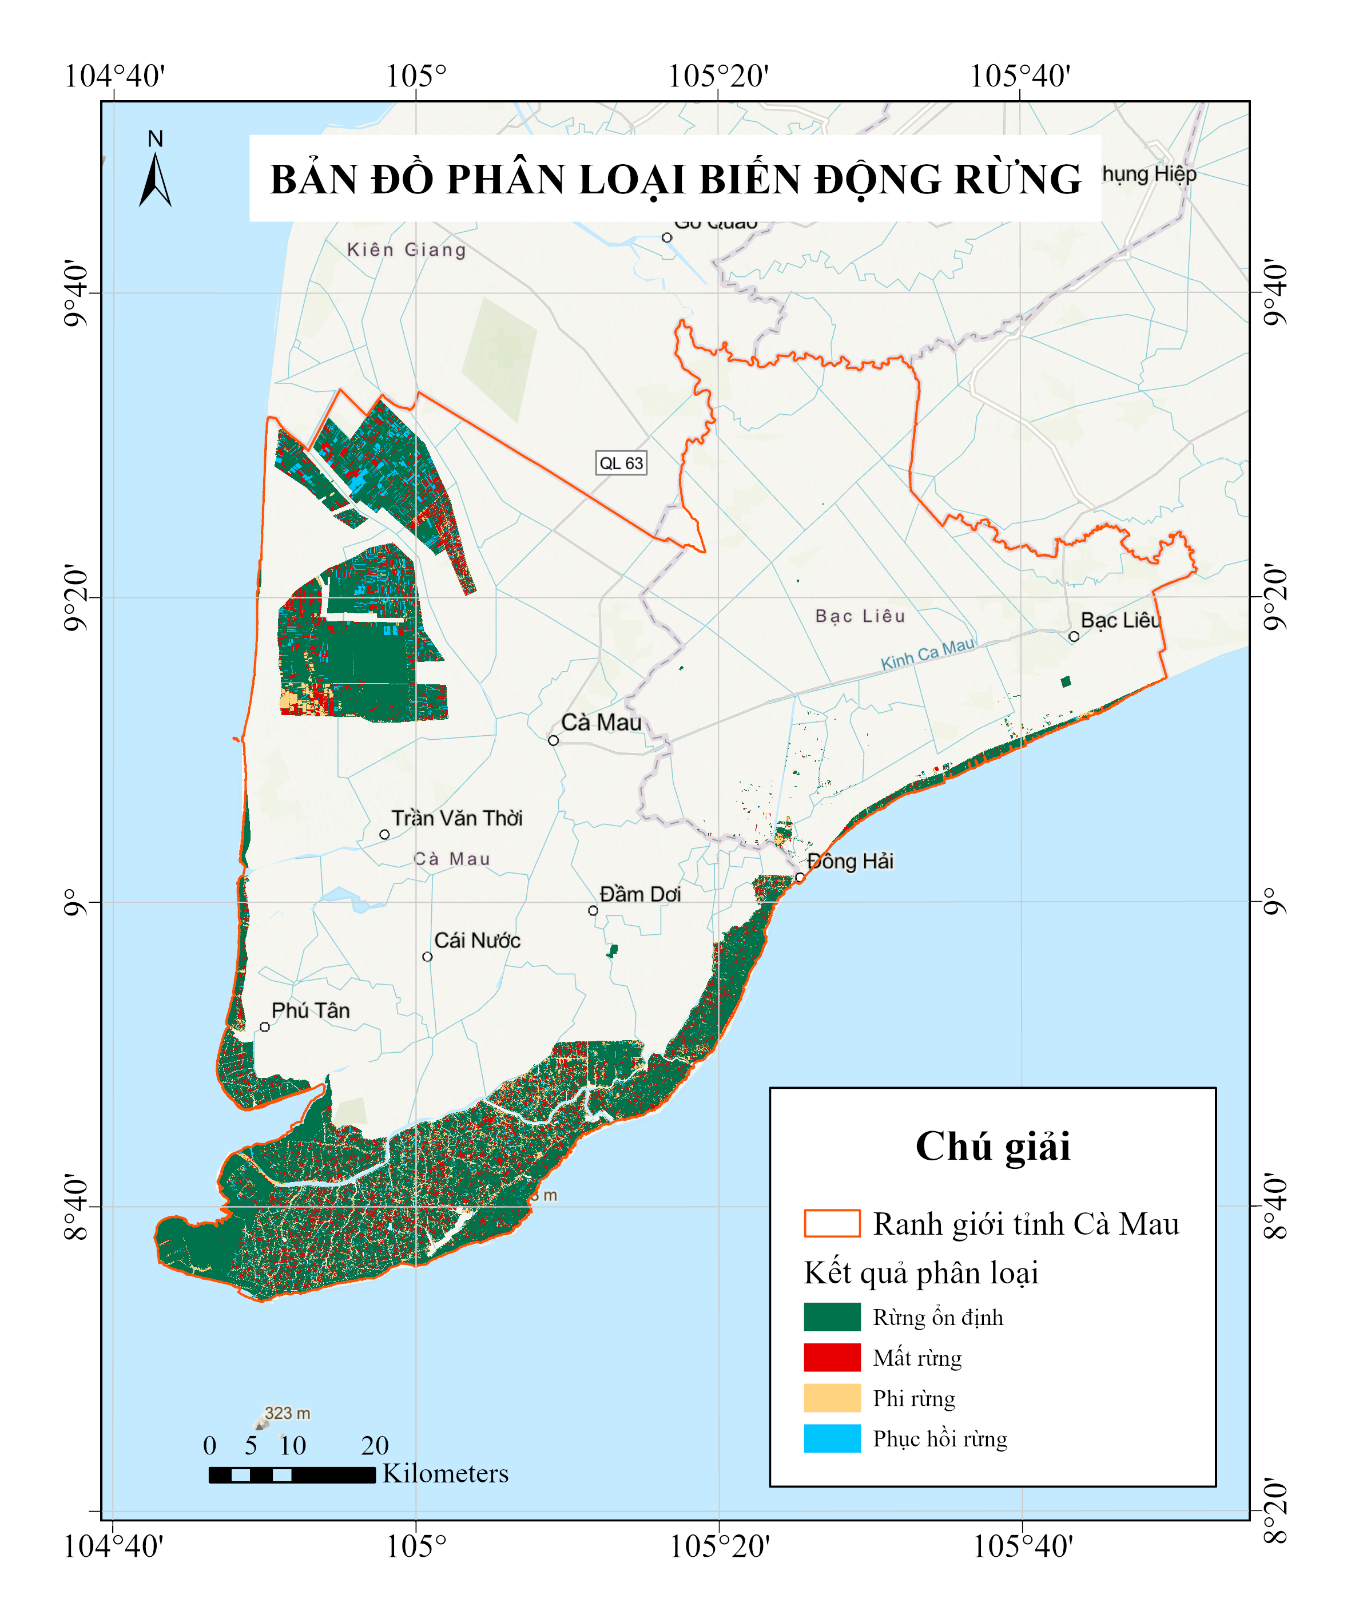
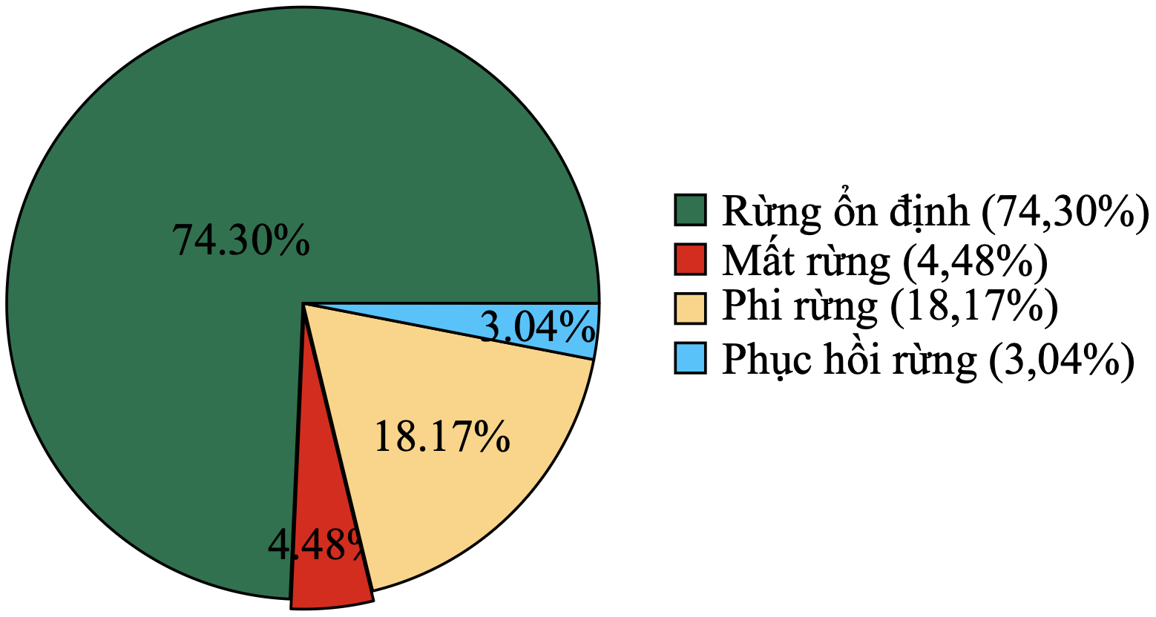
Kết quả – Bản đồ phân loại
Bảng phân bố diện tích theo lớp phân loại
Tên lớp | Số điểm ảnh | Tỉ lệ | Diện tích (ha) | Diện tích (km2)
Rừng ổn định | 12.071.691 | 74,30% | 120.716,91 | 1.207,17
Mất rừng | 728.215 | 4,48% | 7.282,15 | 72,82
Phi rừng | 2.952.854 | 18,17% | 29.528,54 | 295,29
Phục hồi rừng | 494.090 | 3,04% | 4.940,90 | 49,41
Tổng | 16.246.850 | 100% | 162.468,50 | 1.624,69
Biểu đồ tỉ lệ diện tích các lớp phân loại
9
Notes:
"Sau khi huấn luyện và đánh giá mô hình, em áp dụng mô hình để phân loại toàn bộ vùng quy hoạch lâm nghiệp tỉnh Cà Mau - 162.469 hecta với 16,2 triệu điểm ảnh.
Kết quả phân loại:
Rừng ổn định chiếm 74.30% - tương đương 120.717 hecta Đây là tỷ lệ lớn nhất, phản ánh nỗ lực bảo tồn rừng ngập mặn của tỉnh Cà Mau, chủ yếu tập trung tại Vườn Quốc gia Mũi Cà Mau và các vùng đệm được bảo vệ nghiêm ngặt.
Phi rừng chiếm 18.17% - 29.529 hecta Bao gồm các khu vực ao nuôi tôm, đất trống, khu dân cư. Tỷ lệ này phản ánh áp lực phát triển kinh tế-xã hội, đặc biệt từ ngành nuôi trồng thủy sản - ngành kinh tế mũi nhọn của Cà Mau.
Mất rừng chiếm 4.48% - 7.282 hecta Đây là con số đáng quan ngại. Các nguyên nhân chính bao gồm:
Chuyển đổi mục đích sử dụng đất sang nuôi tôm
Xói lở bờ biển do biến đổi khí hậu
Xâm nhập mặn làm suy thoái rừng
Phục hồi rừng chiếm 3.04% - 4.941 hecta Mặc dù thấp hơn tỷ lệ mất rừng, đây vẫn là tín hiệu tích cực, cho thấy có một phần diện tích đã được tái sinh tự nhiên hoặc trồng rừng mới.
Nhận xét quan trọng:
Mất rừng ròng = 4.48% - 3.04% = ~1.44%, tương đương 2.341 hecta
Điều này cho thấy xu hướng suy giảm ròng của diện tích rừng trong giai đoạn nghiên cứu
Tuy nhiên, cần lưu ý rằng một phần mất rừng có thể do khai thác rừng trồng theo chu kỳ (hợp pháp), không phải mất rừng vĩnh viễn
Kết quả này hoàn thành mục tiêu thứ 4 - tạo bản đồ biến động rừng độ phân giải 10m cho toàn vùng nghiên cứu."
Điểm nhấn:
Liên hệ các con số với thực tế: nuôi tôm, biến đổi khí hậu
Nhấn mạnh "mất rừng ròng" 1.44%
Trỏ vào bản đồ và biểu đồ tròn khi nói
Tip: Có thể so sánh diện tích với thứ gì đó dễ hình dung (VD: 7.282 ha ≈ 10.000 sân bóng)

Slide 12
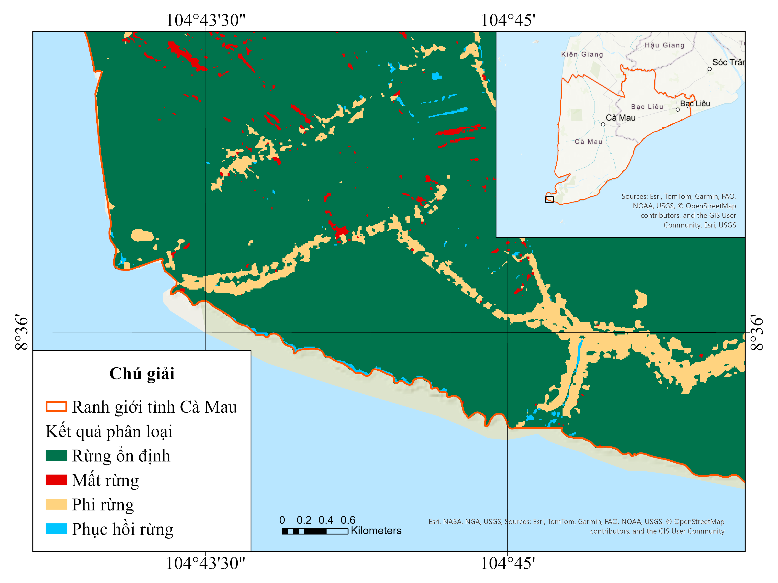
Kết quả – Bản đồ phân loại
Ví dụ minh họa:
Vườn Quốc gia Mũi Cà Mau
Đặc trưng: Rừng ngập mặn + ao nuôi tôm -> mô hình Tôm-Rừng
Nguồn nhiễu tiềm ẩn:
Thủy triều: Triều cường ngập rừng thấp → nhầm thành mất rừng
Nuôi tôm: Thay nước, mực nước dao động, ao cạn/phơi đáy mùa khô → biến động "ảo"
Đánh giá:
Mô tả chính xác biến động thực sự
Độ tin cậy giảm tại vùng nhạy cảm (rừng thấp, gần ao, chịu ảnh hưởng thủy triều)
Bản đồ phân loại biến động rừng khu vực Vườn Quốc gia Mũi Cà Mau
10
Notes:
"Để phân tích chi tiết hơn về khả năng phát hiện biến động trong điều kiện thực tế, em chọn khu vực Vườn Quốc gia Mũi Cà Mau làm ví dụ minh họa.
Đặc điểm khu vực:
Đây là khu vực đặc trưng với sự đan xen giữa:
Rừng ngập mặn nguyên sinh
Hệ thống ao nuôi tôm
Mô hình sản xuất Tôm-Rừng (nuôi tôm kết hợp bảo vệ rừng)
Các biến động thực sự mô hình phát hiện được:
Vùng mất rừng (màu đỏ):
Phân bố chủ yếu dọc theo rìa ao nuôi và hệ thống kênh mương
Phản ánh các hoạt động sản xuất: mở rộng diện tích ao tôm, nạo vét mương, cải tạo bờ bao, phơi ao
Khi dọn cây, thảm thực vật suy giảm rõ rệt, để lộ lớp đất/bùn → mô hình phát hiện chính xác
Vùng phục hồi rừng (màu xanh lam):
Xuất hiện rải rác ven bờ ao và trong các khoảng trống nhỏ
Đặc biệt dọc theo đường bờ biển
Phản ánh quá trình tái sinh tự nhiên của cây ngập mặn non trong hệ sinh thái Tôm-Rừng
Tuy nhiên, kết quả cũng chứa đựng sai số tiềm ẩn:
Nhiễu từ thủy triều:
Khi triều cường: Rừng thấp bị ngập tạm thời → có thể bị nhầm thành mất rừng
Khi triều kiệt: Bãi bùn lộ ra → tạo tín hiệu giả của phục hồi rừng
Nhiễu từ hoạt động nuôi tôm:
Ao nuôi thường xuyên thay nước
Mực nước và độ đục dao động liên tục
Đặc trưng phổ của mặt nước thay đổi giữa 2 thời điểm → tạo biến động "ảo"
Nhiễu từ điều kiện tự nhiên:
Mùa khô: Ao cạn đáy, bùn phơi tự nhiên
Có thể bị phân loại sai thành mất rừng mặc dù không có tác động sinh thái thực sự
Kết luận:
Mô hình thể hiện khả năng mô tả tương đối chính xác các biến động liên quan đến hoạt động sản xuất và tái sinh rừng. Tuy nhiên, độ tin cậy giảm tại các khu vực nhạy cảm - đặc biệt là:
Rừng thấp chịu ảnh hưởng thủy triều
Vùng gần mép ao
Nơi có hoạt động nuôi trồng thủy sản mạnh
Đây cũng chính là hạn chế của phương pháp chỉ sử dụng 2 thời điểm. Nếu có chuỗi thời gian dài hơn, có thể phân biệt được biến động thực sự và biến động tạm thời."
Điểm nhấn:
Phân biệt rõ: biến động thực sự vs sai số
Giải thích nguyên nhân sai số → cho thấy hiểu sâu
Liên hệ với hạn chế của nghiên cứu
Trỏ vào các vùng màu đỏ/xanh trên bản đồ khi giải thích
Tip: Có thể zoom vào 1-2 vùng cụ thể để minh họa

Slide 13
Thảo luận
Bảng so sánh với các nghiên cứu khác
Nghiên cứu | Phương pháp | Dữ liệu sử dụng | Accuracy
Hansen và cs. (2013) | Cây quyết định | Landsat 30m | ∼85%
Ortega và cs. (2020) | U-Net, ResU-Net | Landsat 30m | ∼94%
Fayaz và cs. (2024) | U-Net | Đa nguồn | 95,5%
Nghiên cứu này | CNN | S1/S2 10m | 98,86%
Ưu điểm:
Accuracy vượt trội (98.86% vs 85-95,5% các nghiên cứu khác)
Độ phân giải cao (10m vs 30m)
Tích hợp đa nguồn hiệu quả
Mô hình nhẹ, phù hợp dữ liệu nhỏ
Hạn chế:
Thời gian dự đoán: ~15 phút (16,2 triệu điểm ảnh)
Tính "hộp đen" của CNN
Chưa khai thác chuỗi thời gian
Nhiễu từ thủy triều, hoạt động nuôi tôm
11
Notes:
"So sánh với các nghiên cứu khác:
Để đánh giá hiệu quả của phương pháp đề xuất, em so sánh với các công trình tiêu biểu:
Hansen và cộng sự (2013) - Đại học Maryland: Sử dụng Decision Trees với Landsat 30m, accuracy khoảng 85%. Đây là nghiên cứu tiên phong tạo bản đồ mất rừng toàn cầu, tuy nhiên độ phân giải thấp và chỉ dùng quang học.
Ortega và cộng sự (2020): Áp dụng U-Net, ResU-Net trên rừng Amazon, accuracy khoảng 94%
Fayaz và cộng sự (2024) - Tổng quan U-Net: Trung bình 45% nghiên cứu sử dụng U-Net, accuracy 94-97%
Nghiên cứu này: Accuracy 98.86%, ROC-AUC 99.98%
Lý do đạt kết quả cao hơn:
Độ phân giải không gian cao hơn - 10m vs 30m → phát hiện biến động chi tiết hơn
Tích hợp đa nguồn dữ liệu - ra-đa + quang học bổ sung nhau
Kiến trúc được thiết kế phù hợp với bộ dữ liệu quy mô vừa thông qua kỹ thuật điều chuẩn mạnh
Dữ liệu thực địa chất lượng cao được thu thập kỹ lưỡng
Lưu ý về so sánh:
Cần thận trọng khi so sánh trực tiếp vì:
Khác biệt về đặc điểm sinh thái (rừng ngập mặn vs rừng nhiệt đới nội địa)
Khác biệt về định nghĩa các lớp phân loại
Khác biệt về phương pháp thu thập dữ liệu tham chiếu
Ưu điểm của nghiên cứu:
Accuracy vượt trội 98.86%
Độ phân giải cao 10m
Tích hợp đa nguồn hiệu quả
Mô hình nhẹ, phù hợp dữ liệu nhỏ
Có thể áp dụng cho các tỉnh khác
Hạn chế:
Thời gian dự đoán: ~15 phút cho 16,2M pixels - chưa đáp ứng xử lý thời gian thực
Tính "hộp đen": Khó giải thích đặc trưng nào quan trọng nhất
Chưa khai thác chuỗi thời gian: Chỉ 2 thời điểm, chưa phát hiện biến động theo mùa
Nhiễu môi trường: Thủy triều, hoạt động nuôi tôm gây sai số như đã phân tích ở slide trước
Quy mô dữ liệu thực địa: 2.630 điểm, chưa có khảo sát thực địa độc lập"
Điểm nhấn:
Nhấn mạnh con số 98.86% cao hơn các nghiên cứu khác
Trung thực về hạn chế - cho thấy tư duy khoa học
Liên hệ hạn chế với hướng phát triển
Tip: Trỏ vào biểu đồ so sánh khi nói về các nghiên cứu

Slide 14
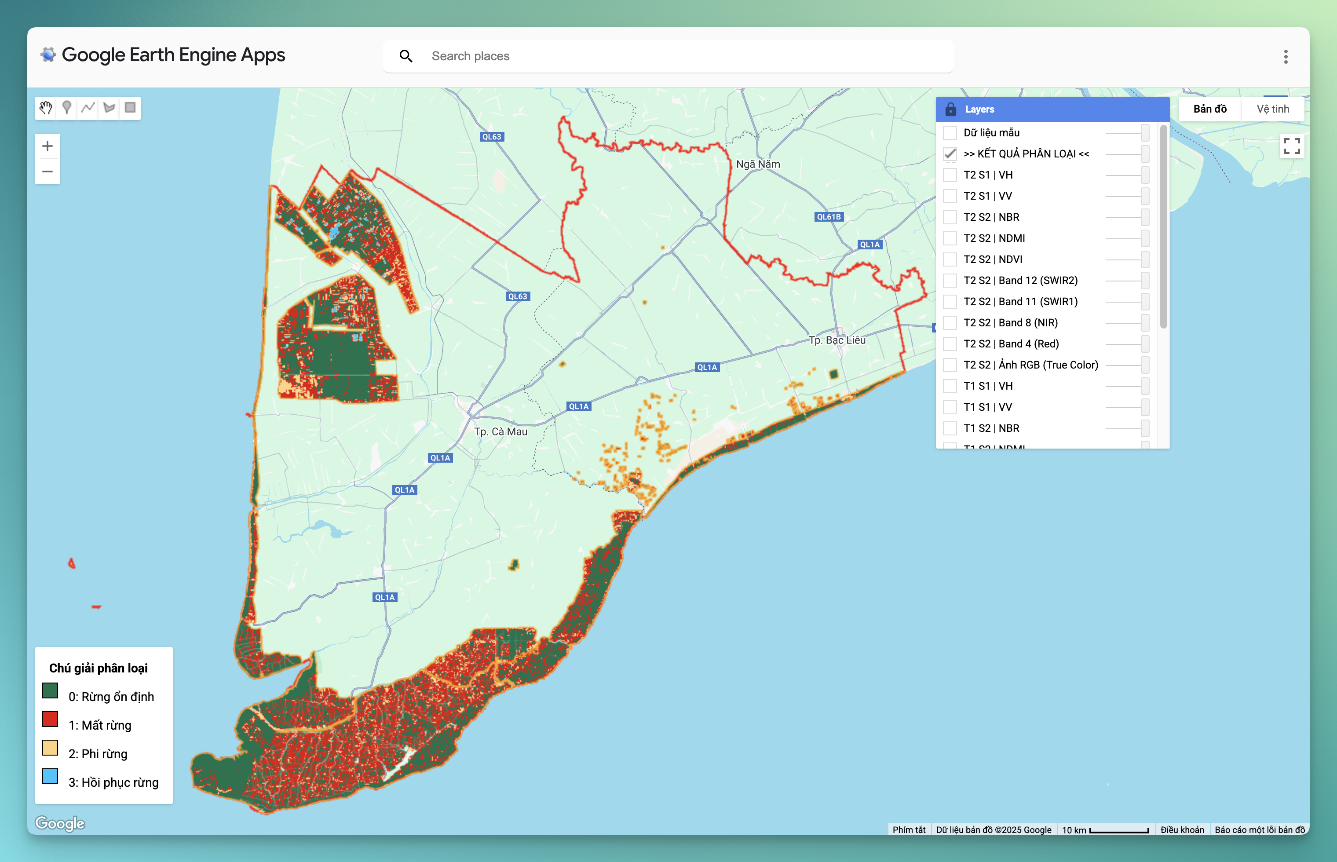
Kết luận và kiến nghị
Kết luận:
Hoàn thành 4 mục tiêu đề ra
Mô hình CNN đạt hiệu năng cao (98,86%)
Kết hợp S1+S2 cải thiện +5,44%
Bản đồ 162,469 ha, độ phân giải 10m
Ứng dụng web công khai trên GEE
Kiến nghị:
Mở rộng phân tích đa thời gian
Thử nghiệm kiến trúc tiên tiến
Tích hợp với hệ thống GIS quản lý rừng
Khảo sát thực địa kiểm chứng
Giao diện ứng dụng web Google Earth Engine hiển thị kết quả phân loại biến động rừng tỉnh Cà Mau
12
Notes:
"Kết luận:
Đồ án đã hoàn thành đầy đủ 4 mục tiêu đề ra:
✓ Mục tiêu 1: Xây dựng thành công bộ dữ liệu huấn luyện với 27 đặc trưng từ Sentinel-1/2, 2.630 điểm thực địa phân bố cân bằng
✓ Mục tiêu 2: Thiết kế kiến trúc CNN với 36.676 tham số, đạt CV accuracy 98.48% ± 0.36%, chứng minh mô hình ổn định và không quá khớp
✓ Mục tiêu 3: Chứng minh kết hợp S1+S2 cải thiện accuracy +5.44% so với chỉ dùng S2, khẳng định giá trị tích hợp đa nguồn
✓ Mục tiêu 4: Tạo bản đồ biến động rừng 162.469 ha độ phân giải 10m với accuracy 98.86%, ROC-AUC 99.98%
Đóng góp chính:
Về phương pháp: Quy trình tích hợp dữ liệu đa nguồn, thiết kế CNN phù hợp bộ dữ liệu nhỏ
Về ứng dụng: Bản đồ phân loại độ chính xác cao cho Cà Mau, phát hiện 7.282 ha mất rừng và 4.941 ha phục hồi
Về sản phẩm: Ứng dụng web công khai trên Google Earth Engine Apps, mã nguồn trên Github
Hướng phát triển:
Mở rộng phân tích đa thời gian:
Sử dụng chuỗi thời gian thay vì 2 thời điểm
Phát hiện xu hướng dài hạn và biến động theo mùa
Cải thiện mô hình:
Thử nghiệm kiến trúc tiên tiến: U-Net, Attention, Transformer
Áp dụng học chuyển giao từ mô hình đã huấn luyện
Ứng dụng thực tế:
Mở rộng sang các tỉnh khác trong ĐBSCL
Tích hợp với hệ thống GIS của cơ quan quản lý rừng
Cập nhật định kỳ để giám sát liên tục
Kiểm chứng:
Khảo sát thực địa độc lập
Mở rộng bộ dữ liệu thực địa
Em xin cảm ơn sự hướng dẫn tận tình của thầy/cô [tên GVHD] và sự quan tâm của quý thầy cô trong hội đồng. Em xin trân trọng lắng nghe ý kiến đóng góp!"
Điểm nhấn:
Nhấn mạnh "hoàn thành 4 mục tiêu" → cho thấy đồ án toàn diện
Đề xuất hướng phát triển cụ thể → cho thấy hiểu sâu và có tầm nhìn
Kết thúc bằng lời cảm ơn chân thành
Gesture:
Tick ✓ vào không khí khi nói "hoàn thành"
Cúi chào khi kết thúc

Slide 15
Em xin cảm ơn vì đã theo dõi!!!

